Slide 1

图形识别情绪
——基于mobilenet_v3

Slide 2
总体思路
1

Slide 3
图形识别情绪
1.数据集处理
2.图像增强
3.训练
4.测试
5.建立一个gui页面进行交互

Slide 4
数据集选择
2

Slide 5
KDEF
KDEF数据集全称为“Karolinska Directed Emotional Faces”，是一个表情识别数据集，最初发布于1998年，主要用于心理和医学研究，包括知觉、注意、情绪、记忆等实验。
在创建KDEF数据集的过程中，志愿者们被要求穿着统一颜色的T恤，没有胡须、耳环或眼镜，且没有明显的化妆。他们被拍摄了7种不同的表情，每种表情都从不同的5个角度进行了拍摄，总共包含了4900张彩色图片，每张图片的尺寸为562*762像素。
这个数据集包含了70个人，其中35名男性和35名女性，他们的年龄在20至30岁之间。每一个表情都包含3个不同的注视方向，并且使用了5个相机从不同的角度同时拍摄。
KDEF数据集在表情识别领域中被广泛使用，因为它提供了大量的、具有多样性和真实性的表情图片。通过训练模型并使用KDEF数据集进行测试，研究人员可以评估他们的表情识别系统的性能。

Slide 6
训练算法
2
mobilenet_v3

Slide 7
mobilenet_v3
MobileNetV3是由Google团队在2019年提出的轻量化网络模型，主要用于解决传统卷积神经网络在移动设备以及嵌入式设备上运行困难的问题。MobileNetV3在移动端图像分类、目标检测、语义分割等任务上均取得了优秀的表现。
MobileNetV3的核心思想是使用深度可分离卷积（Depthwise Separable Convolution），这种卷积方式通过将空间滤波与特征生成机制分离，有效地分解了传统卷积，从而减少了参数和计算量。此外，MobileNetV3还采用了以下关键技术：
引入了新的非线性h-swish，这是swish非线性的改进版本，计算速度更快，对量化更友好。
在网络的开头和结尾重新设计了计算昂贵的层，进一步提高了模型的效率。
采用了神经网络架构搜索（NAS）来优化模型结构，从而获得了更高的性能。

Slide 8
测试数据结果
2

Slide 9
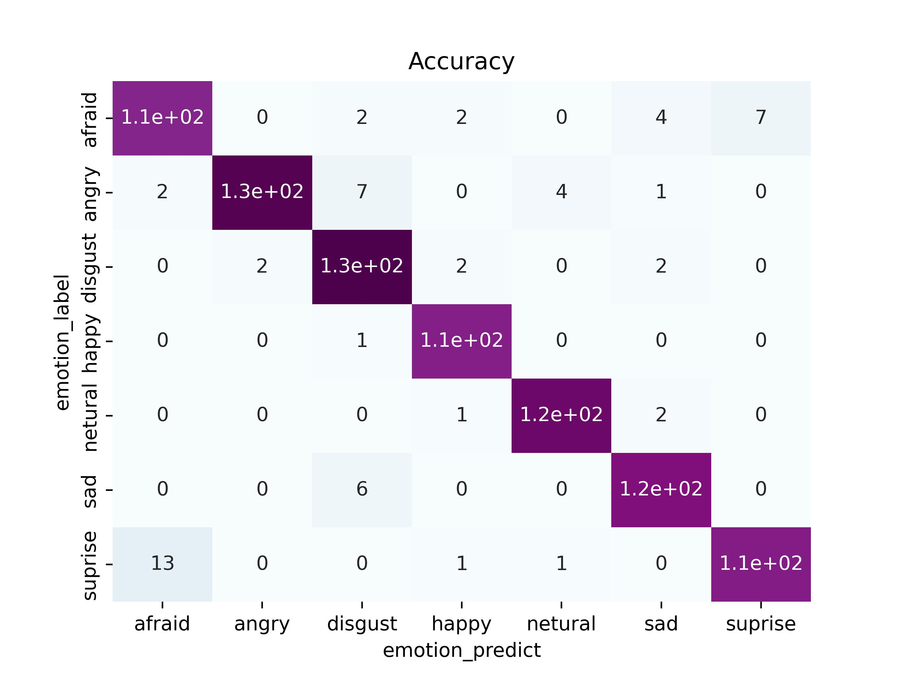
测试结果
根据测试集，对于训练出来的权重进行测试，得出如右图的矩阵，由图我们可以看出准确率还是较高的，根据数据算出准确率为0.932432。

Slide 10
展示视频
3

Slide 11
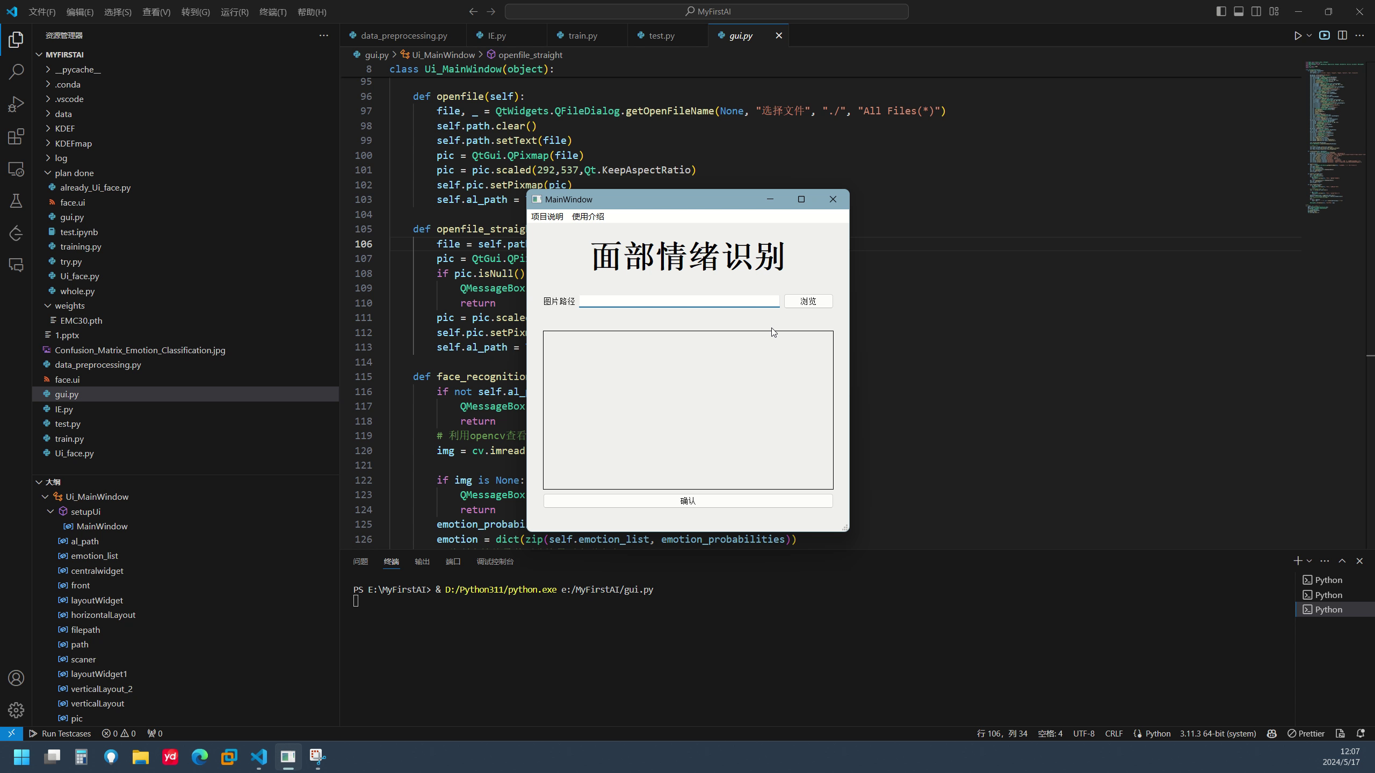

Slide 12

谢谢各位！

